Slide 1


建议书范例参考
建议书是一种建议、倡导,它不给人一种强制的感觉,所以在这种轻松倡导之,宣传了真善美,使人们无形之就受到深刻的教育。那么建议书要怎么样写呢?下面是小编整理的,欢迎阅读参考。
篇#
老师们、同学们:
学校是师生学习生活的主要场所,绿色环保进入校园是学校文明的重要表现,是师生健康的需要,营造一个良好的绿色环境是我们共同的责任,为此制定如下公约:
#、不乱丢垃圾、乱吐痰看到垃圾要主动捡起来;
#、爱惜学习用品,培养勤俭节约的优良品质;
#、种植花草清新空气,绿化美化校园环境;
#、节约用水,节约用电,合理使用能源;
#、提倡生活垃圾分类,废旧物品不乱堆放;
#、学习生活减少噪音污染;
#、学生,老师要共同学习绿色知识,提高环保意识,共同创建绿色家园。
篇#
亲爱的人类朋友:
我是你们的好朋友——小老虎。
我们的家远在茂密的森林。从前,那里大树茂盛,绿草如茵,一年四季都很美丽。我们家族和森林里的其他小动物都在那里过着幸福的生活。
直到有一天,人们开始砍伐树木,我们美丽的家不见了。不仅如此,人类开始每天到森林里捕捉我们。人们用大网把我们网住,送到动物园供大人、孩子观赏,我们从此失去
明剑日语——五十音図
第一課
あ行、か行
聰聰の教室へようこそ~

Slide 2

自己紹介
名前：聰聰
出身地：安徽省
専門：日本語
はじめまして、どうぞよろしくお願いします。

Slide 3

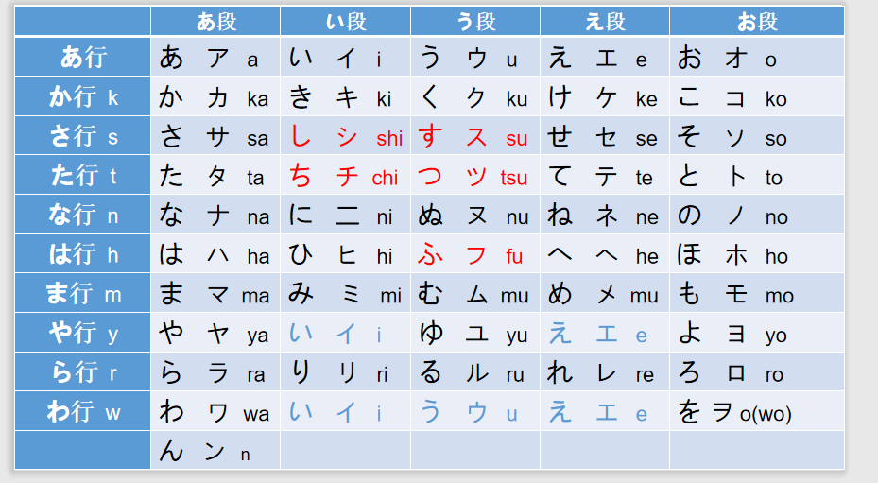
五十音図

Slide 4


あ行

Slide 5
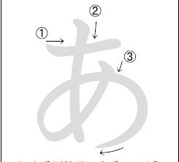
あ
a
安

Slide 6

「あ」的书写
平假名：

Slide 7
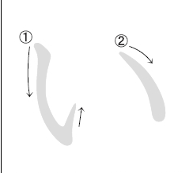
i
い
以

Slide 8

「い」的书写
平假名：

Slide 9
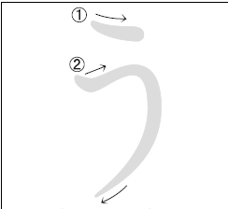
u
う
宇

Slide 10

「う」的书写
平假名：

Slide 11
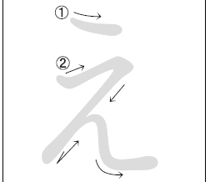
e
え
衣

Slide 12

「え」的书写
平假名：

Slide 13
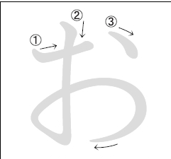
お
o
於

Slide 14

「お」的书写
平假名：

Slide 15

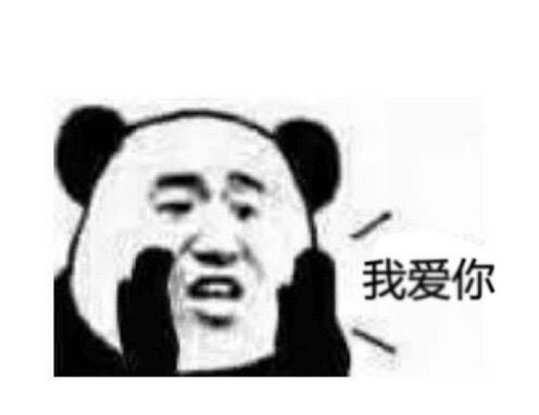
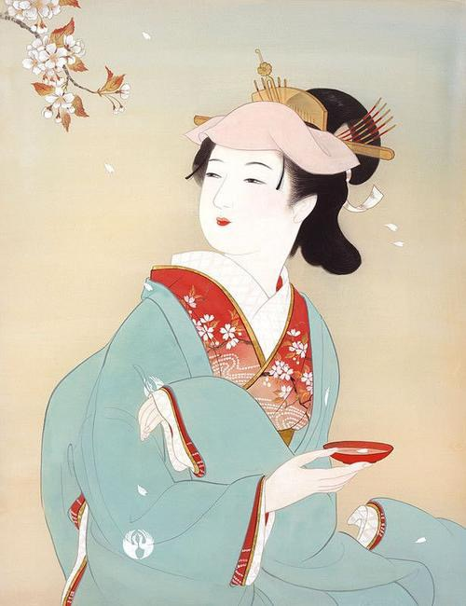
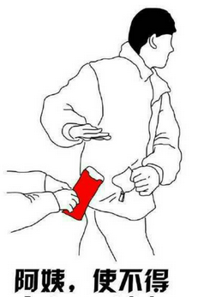

愛（あい）①
上（うえ） ⓪
いえ（家）⓪
青い（あおい）②
絵（え）①
いいえ ③

Slide 16
（数字式） （划线式） （黑体式） （音高）
音 阶
いうえお
あいうえお◎ ＝ あいうえお ＝ あいうえお ＝ あ
1 3 3 3 3
あ
あいうえお① ＝ あいうえお ＝ あいうえお ＝ いうえお
3 1 1 1 1
声
い
あいうえお② ＝ あいうえお ＝ あいうえお ＝ あ うえお
3 3 1 1 1
调
いう
あいうえお③ ＝ あいうえお ＝ あいうえお ＝ あ えお
3 3 3 1 1
いうえ
あいうえお④ ＝ あいうえお ＝ あいうえお ＝ あ お
3 3 3 3 1
いうえお
あいうえお⑤ ＝ あいうえお ＝ あいうえお ＝ あ
1 3 3 3 3

Slide 17
边
学
边
记
あ
え
い
あ
お
う
あ
え
い
う
え
お
あ
お
あ
い
う
え
お

Slide 18
か行

Slide 19
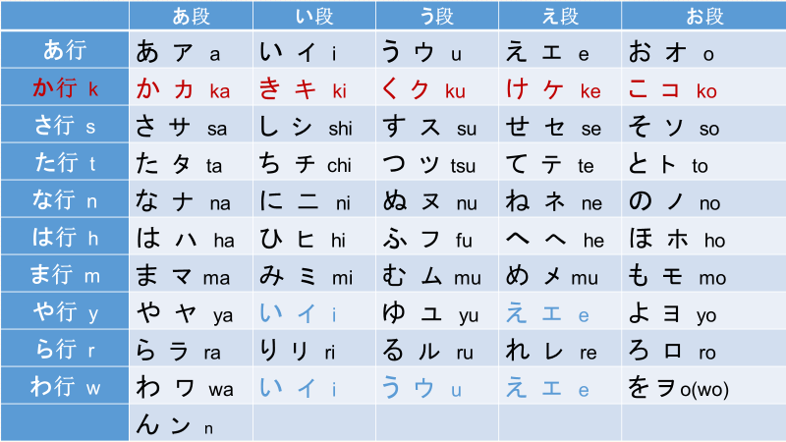
五十音図

Slide 20
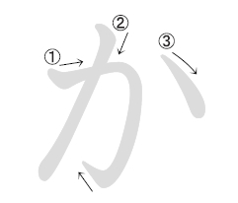
ka
か
加

Slide 21

「か」的书写
平假名

Slide 22
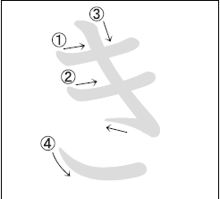
ki
き
幾

Slide 23

「き」的书写
平假名

Slide 24
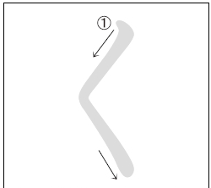
ku
く
久

Slide 25

「く」的书写
平假名

Slide 26
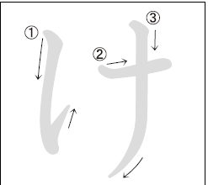
ke
け
计

Slide 27

「け」的书写
平假名

Slide 28
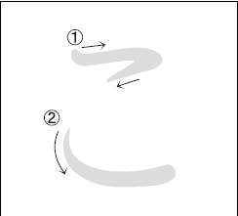
ko
こ
己

Slide 29

「こ」的书写
平假名

Slide 30
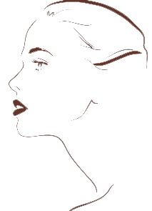
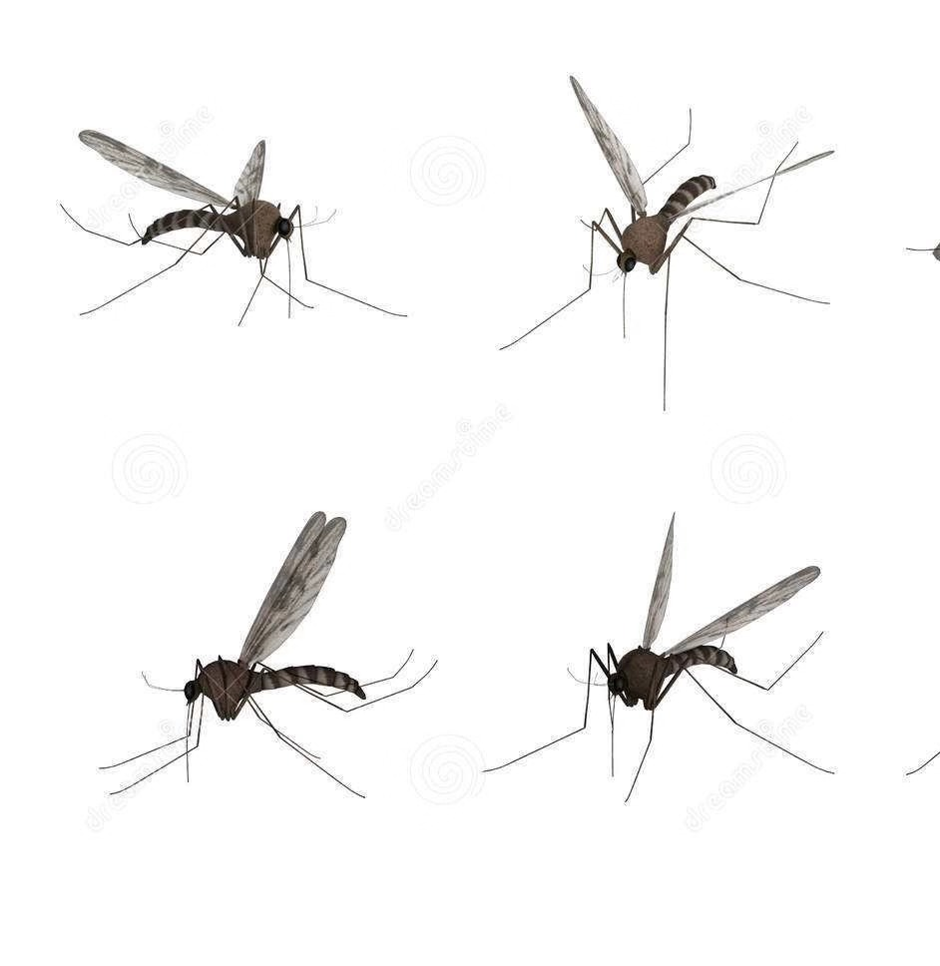
か⓪
蚊（蚊）
かお⓪
顔（脸）

Slide 31


き⓪
聞く （听）
い⓪
行く（去）

Slide 32

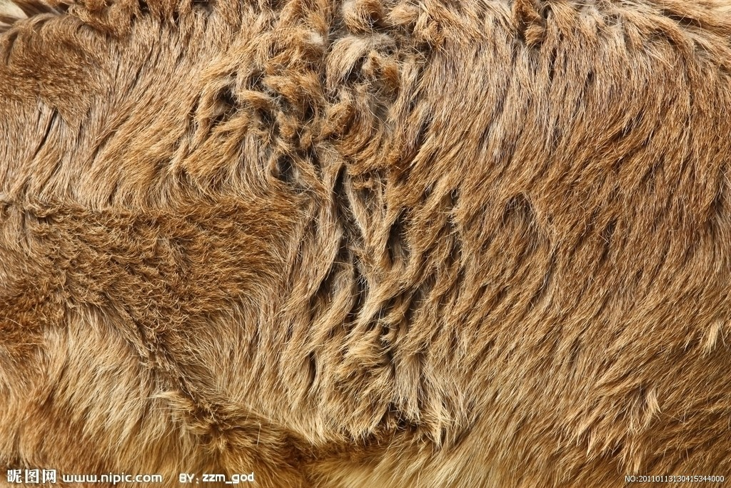
け⓪
毛（毛）
こえ①
声（声音）

Slide 33
边
学
边
记
か
け
き
か
こ
く
か
け
き
く
け
こ
か
こ
か
き
く
け
こ

Slide 34

宿 題
一、熟练记住假名。（注意发音）
二、抄写假名每个10遍。
三、熟练背诵发音练习。（注意发音）
四、背所学的单词。（注意写法及音调）

Slide 35
ありがとうございます。

